Slide 1
BEZPEČNÁ A ZDRAVÁ PRÁCA V DIGITÁLNEJ DOBE
Kampaň Zdravé pracoviská na roky 2023 – 2025
Pokročilá robotika a systémy na báze umelej inteligencie na automatizáciu úloh

Slide 2

Prehľad
Vymedzenie systémov založených na umelej inteligencii
Taxonómia
Súčasné a potenciálne použitia
Vplyv na pracovné miesta a úlohy
Účinky na BOZP
Prípadové štúdie
Vplyv na rôzne úrovne a aktérov
Kľúčové ponaučenia

Slide 3


Vymedzenie pojmu
Umelá inteligencia: systémy s inteligentným správaním, ktoré analyzujú svoje prostredie a vykonávajú kroky – s určitou mierou autonómie – na dosiahnutie konkrétnych cieľov.
Len na softvérovom základe
Hlasoví asistenti, vyhľadávače atď.
Zhmotnená v mechanických častiach/zložkách
Pokročilé roboty, autonómne autá, drony

Slide 4
Prístup k automatizácii na základe jednotlivých úloh
Úlohy sú lepšou jednotkou analýzy pri skúmaní vplyvu potenciálu automatizácie. Prístup na základe jednotlivých úloh umožňuje diferencovanejšie a detailnejšie pochopiť, ktoré konkrétne aspekty ľudskej práce možno ľahšie automatizovať.
podávanie liečby
analýza údajov o predaji
fyzická manipulácia
kognitívna oblasť
(bez fyzickej manipulácie)
montáž jednotlivých častí
zdvíhanie pacienta
v súvislosti s predmetom
v súvislosti s osobou
v súvislosti s informáciami
Notes:
Pokročilá robotika a systémy založené na umelej inteligencii sa vo väčšine prípadov používajú na automatizáciu konkrétnych úloh a nie na nahradenie ľudí prostredníctvom automatizácie pracovných miest.
Zdroj: EU-OSHA (2022), Pokročilá robotika, umelá inteligencia a automatizácia úloh: vymedzenie pojmov, použitie, politiky a stratégie a bezpečnosť a ochrana zdravia pri práci,
dostupné na adrese: https://osha.europa.eu/sk/publications/advanced-robotics-artificial-intelligence-and-automation-tasks-definitions-uses-policies-and-strategies-and-occupational-safety-and-health

Slide 5
Taxonómia
Backend
(softvér)
komplexné,
nezaložené na umelej inteligencii
založené na umelej inteligencii
Frontend
(zariadenie)
fyzická manipulácia/činnosť:
pokročilá robotika
bez fyzickej manipulácie/činnosť:
inteligentné IKT
Typ úlohy
v súvislosti s informáciami
v súvislosti s osobou
v súvislosti s predmetom
kognitívna oblasť
fyzická
Charakteristické znaky úlohy
jednotvárna
nejednotvárna
(polo-)
Automatizácia úloh
pomoc
nahradenie
rozmer
BOZP
fyzický a/alebo psychosociálny
organizačný
Notes:
Zdroj: EU-OSHA (2022), Pokročilá robotika, umelá inteligencia a automatizácia úloh: vymedzenie pojmov, použitie, politiky a stratégie a bezpečnosť a ochrana zdravia pri práci,
dostupné na adrese: https://osha.europa.eu/sk/publications/advanced-robotics-artificial-intelligence-and-automation-tasks-definitions-uses-policies-and-strategies-and-occupational-safety-and-health

Slide 6
  Pokročilá robotika v Európe
Sektory s interakciou človeka a robota
Interakcia medzi človekom a robotom je pozorovaná najmä vo výrobnom sektore
Finančné a poisťovacie činnosti
Doprava a skladovanie
Poľnohospodárstvo, lesníctvo a rybolov
Vzdelávanie
Ľudské zdravie a sociálna práca
Ubytovacie a stravovacie služby
Odborné, vedecké a technické činnosti
Stavebníctvo
Veľkoobchod a maloobchod, oprava motorových vozidiel a motocyklov
Výroba
0 %
5 %
10 %
15 %
20 %
25 %
30 %
Kód NACE (v. 2) podnikov s interakciou človeka a robota podľa prieskumu ESENER 2019

Slide 7
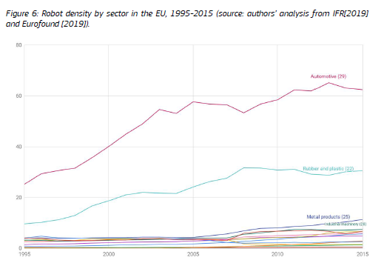
  Pokročilá robotika v Európe
Sektory s interakciou človeka a robota
V automobilovom priemysle majú roboty prevahu
Robot density by sector in the EU, 1995-2015 (Hustota využívania robotov podľa odvetvia v EÚ, 1995 – 2015) (zdroj: analýza autorov z IFR [2019] a Eurofoundu [2019])
Automobilový priemysel (29)
Kaučuk a plasty (22)
Kaučuk a plasty (22)
Kovové výrobky (25)
Priemyselné stroje (28)

Slide 8
Súčasná a potenciálna automatizácia fyzických úloh
Príklady:
Na činnostiach v oblasti ľudského zdravia a sociálnej práce sa podieľajú roboty, ktoré podávajú lieky
Vo výrobe sú k dispozícii zdvíhacie a upratovacie roboty
Automatizovane riadené vozidlá sú bežné v doprave a skladovaní
Kontrolné roboty sú užitočné v stavebnom sektore
Činnosti v oblasti ľudského zdravia a sociálnej práce
Výroba
Iné
Doprava
a skladovanie
Stavebníctvo
Ťažba a dobývanie
Verejná správa
a obrana
Notes:
Zdroj: EU-OSHA (2022), Pokročilá robotika, umelá inteligencia a automatizácia úloh: vymedzenie pojmov, použitie, politiky a stratégie a bezpečnosť a ochrana zdravia pri práci,
dostupné na adrese: https://osha.europa.eu/sk/publications/advanced-robotics-artificial-intelligence-and-automation-tasks-definitions-uses-policies-and-strategies-and-occupational-safety-and-health

Slide 9
Súčasná a potenciálna automatizácia kognitívnych úloh
Príklady:
Asistencia pri vyučovaní, precvičovanie slovnej zásoby na báze umelej inteligencie a inteligentné systémy výučby v oblasti vzdelávania
Systémy, ktoré môžu podporovať diagnostické rozhodnutia vo vedeckom sektore
Sociálne roboty v administratívnych a podporných službách
Činnosti v oblasti ľudského zdravia a sociálnej práce
Vzdelávanie
Odborné, vedecké a technické činnosti
Iné
Činnosti v oblasti administratívnych a podporných služieb
Informácie a komunikácia
Ostatné činnosti v oblasti služieb
Stavebníctvo
Výroba
Notes:
Zdroj: EU-OSHA (2022), Pokročilá robotika, umelá inteligencia a automatizácia úloh: vymedzenie pojmov, použitie, politiky a stratégie a bezpečnosť a ochrana zdravia pri práci,
dostupné na adrese: https://osha.europa.eu/sk/publications/advanced-robotics-artificial-intelligence-and-automation-tasks-definitions-uses-policies-and-strategies-and-occupational-safety-and-health

Slide 10

Vplyv automatizácie na pracovné miesta
Najviac sú ovplyvnené pracovné miesta uprednostňujúce zručnosti, nahrádzajú špecializovanejšie, ale menej komplexné zručnosti.
Robotické systémy sa používajú najmä na nahradenie jednotvárnych manuálnych úloh.
Tieto stredne kvalifikované pracovné miesta sa dajú ľahšie automatizovať, pretože sa riadia opakujúcimi sa, presne vymedzenými postupmi.
Notes:
Pokročilá robotika a umelá inteligencia pravdepodobne odstránia konkrétne úlohy, nie však celé pracovné miesta.
Príklady stredne kvalifikovaných pracovných miest, ktoré sa vyznačujú kognitívnou a fyzickou jednotvárnosťou: tradičná výroba, dopravné služby, kancelárski pracovníci.

Slide 11



Vplyv automatizácie na fyzické úlohy
Fyzická pomoc pri dvíhaní predmetov alebo osôb
Oblasti ako zdravotná starostlivosť, výroba a stavebníctvo
Znižuje fyzický tlak na pracovníkov
Doprava
Príležitosti v skladoch, nemocniciach a kanceláriách
Upratovanie pracovných a obytných priestorov
Upratovacie roboty sú najbežnejšie v súkromnom vlastníctve
Notes:
Pokiaľ ide o vplyv, ktorý bude mať technológia na fyzické a kognitívne úlohy, a teda na pracovné miesta, ktoré tieto úlohy zahŕňajú, existujú rozdiely medzi oblasťami použitia.
Robotické systémy však majú vplyv, ktorý je menej závislý od konkrétneho pracovného miesta a viac súvisí s danou úlohou.
Automatizácia v oblasti upratovania ovplyvňuje pracovné miesta, v ktorých je čistenie povrchov sekundárnou úlohou, ako aj tie, v ktorých je primárnou úlohou.

Slide 12


Vplyv automatizácie na kognitívne úlohy
Lekárska diagnostika a liečba
Umelá inteligencia analyzuje údaje a poskytuje výstupy
Zdravotnícki pracovníci prijímajú konečné rozhodnutie
V dôsledku technologického pokroku sa dohľad nad hodnotením vykonáva zriedkavejšie
Spracovanie jazyka a textu
Tvorba textového obsahu, tvorba prejavov alebo preklad
Notes:
Odvetvie zdravotnej starostlivosti sa často opisuje ako odvetvie, ktoré je vďaka týmto technológiám na pokraji zásadnej transformácie. Postupy založené na údajoch v medicíne sa automatizujú, zatiaľ čo vyššie kognitívne úlohy, napríklad diagnostiku a plán liečby, stále vykonávajú kvalifikovaní zdravotnícki pracovníci. S rozvojom technológie sa však jej hodnotenie stáva menej kontrolovaným. Niektoré zdravotnícke pomôcky, napríklad zariadenia na monitorovanie krvného tlaku, už môžu dostatočne presne určiť jeho výšku u pacienta, takže ľudské prehodnotenie je potrebné len vo výnimočných situáciách.
Ďalším sektorom, ktorý čelí výraznému narušeniu, je vzdelávanie, kde umelá inteligencia môže automatizovať rôzne úlohy, napríklad základnú jazykovú prípravu a prípravu plánov vyučovacích hodín, a pomáhať tak učiteľom, aby mohli venovať viac času individuálnej podpore študentov.

Slide 13

Účinky na BOZP
Fyzikálne
účinky
Psychosociálne účinky
Organizačné
účinky
Fyzické výhody
Fyzické riziká
Dlhodobé fyzické zdravie
Pridelenie funkcií
Koncepcia úloh
Koncepcia interakcie
Prevádzka a dohľad
Proces zavádzania a riadenia zmien
Kybernetická bezpečnosť
Potreba odbornej prípravy
Notes:
Pokročilá robotika a systémy založené na umelej inteligencii vytvárajú výzvy a príležitosti pre BOZP.
Tieto účinky možno klasifikovať ako fyzické, psychosociálne a organizačné.

Slide 14
Faktory BOZP a vplyvy systémov založených na umelej inteligencii
STRACH
STRES
SLABÉ DUŠEVNÉ ZDRAVIE
PREDCHÁDZANIE NEHODÁM
STRATA PRACOVNÉHO MIESTA
BEZPEČNOSŤ
KVALITA SPOLUPRÁCE
Príležitosti zahŕňajú zníženie pracovnej záťaže, prevenciu nehôd, zvyšovanie kvalifikácie a preškolenie.
AUTONÓMIA
Fyzické
STRES
PROBLÉMY S KOMUNIKÁCIOU
KONFLIKTY
Psychosociálne
STRATA AUTONÓMIE
STRATA ZMYSLUPLNOSTI
ODĽUDŠTENIE
SOCIÁLNA ŠTRUKTÚRA
Riziká súvisia so všetkými kategóriami a patrí medzi ne strach zo straty zamestnania, autocenzúra, nadmerná dôvera k automatizácii a strata zručností.
DOHĽAD
Organizačné
STRATA SÚKROMIA
AUTOCENZÚRA
TRANSFORMÁCIA PRACOVNÝCH MIEST
DÔVERA
– ZVYŠOVANIE ÚROVNE ZRUČNOSTÍ
– PREŠKOLENIE
ZNÍŽENIE PRACOVNÉHO ZAŤAŽENIA
VÝKONNOSŤ
– STRATA ZRUČNOSTÍ
NADMERNÉ VYUŽÍVANIE
NADMERNÁ DÔVERA K AUTOMATIZÁCII
NESPRÁVNE POUŽÍVANIE
Príležitosti
Riziká
Notes:
Údaje založené na literatúre.
Vplyvy systémov založených na umelej inteligencii v oblasti BOZP sa delia na príležitosti a riziká.
Príležitosti sa viac týkajú oblasti bezpečnosti, sociálnej štruktúry, transformácie zamestnania a dôvery. Systémy založené na umelej inteligencii môžu napríklad pomôcť predchádzať nehodám v logistike a doprave, znížiť fyzické aj kognitívne pracovné zaťaženie zamestnancov a umožniť pracovníkom naučiť sa nové zručnosti.
Riziká sa objavujú vo všetkých kategóriách – fyzickej, psychosociálnej a organizačnej. Zahŕňajú stratu súkromia v dôsledku dohľadu systémami umelej inteligencie, strach zo straty zamestnania, ktorý môže viesť aj k stresu a slabému duševnému zdraviu, stratu autonómie, stratu zručností, nadmernú dôveru voči automatizácii, nadmerné využívanie a nesprávne používanie systému.

Slide 15
Faktory a účinky pokročilej robotiky v oblasti BOZP
SOCIÁLNA PODPORA
POZITÍVNY POSTOJ
PREVENCIA POŠKODENÍ PODPORNO-POHYBOVEJ SÚSTAVY
BEZPEČNOSŤ
ZNIŽOVANIE NEBEZPEČENSTVA
NEDÔVERA
NADMERNÁ DÔVERA K AUTOMATIZÁCII
NADMERNÁ SPOKOJNOSŤ
Najviac pociťovaným prínosom je zníženie fyzickej záťaže a zlepšenie fyzického zdravia. Medzi príležitosti patria aj pozitívne pracovné postupy, motivácia a zvyšovanie kvalifikácie.
PRIDEĽOVANIE FUNKCIÍ
FYZICKÁ ZMENA PRACOVISKA
MOTIVÁCIA
SPOKOJNOSŤ
Fyzické
ÚČASŤ
Psychosociálne
EMOCIONÁLNE VYČERPANIE
NERVOZITA
PODRÁŽDENOSŤ
KONCEPCIA ÚLOHY
ODMIETNUTIE SYSTÉMU
PROCES
ZAVEDENIA
Medzi riziká patrí odmietnutie, nedôvera a nedostatočné využívanie technológií, stres, strata zručností a emocionálne vyčerpanie.
AKCEPTÁCIA
POZITÍVNY PRACOVNÝ TOK
KONCEPCIA INTERAKCIE
Organizačné
ZVÝŠENÁ ANGAŽOVANOSŤ
STRES
POCIT SLEDOVANIA
NEISTOTA
RIADENIE ZMIEN
NEISTOTA
PREVÁDZKA A DOHĽAD
SOCIÁLNA PODPORA
POZITÍVNY POSTOJ
ŠKOLENIA
OBAVY ZO STRATY ZAMESTNANIA
NEDOSTATOČNÉ VYUŽÍVANIE TECHNOLÓGIÍ
ZVYŠOVANIE ÚROVNE ZRUČNOSTÍ
Príležitosti
STRATA ZRUČNOSTÍ
NESPRÁVNE POUŽÍVANIE
Riziká
Notes:
Údaje založené na literatúre.
Automatizácia fyzických úloh pomáha pracovníkom predchádzať úrazom z dlhodobej záťaže, byť mimo nebezpečného pracovného prostredia, znižovať pracovné zaťaženie, eliminovať vystavenie nebezpečným látkam a predchádzať nehodám.
Medzi ďalšie príležitosti, ktoré prináša pokročilá robotika, patrí pozitívny pracovný tok, motivácia a spokojnosť v práci, zvýšená angažovanosť a zvyšovanie kvalifikácie.
Na druhej strane medzi riziká patrí odmietnutie, nedôvera a nesprávne používanie technológií, neistota v súvislosti s organizačnými zmenami, strach zo straty zamestnania, emocionálne vyčerpanie a podráždenosť v súvislosti s koncepciou úlohy.

Slide 16
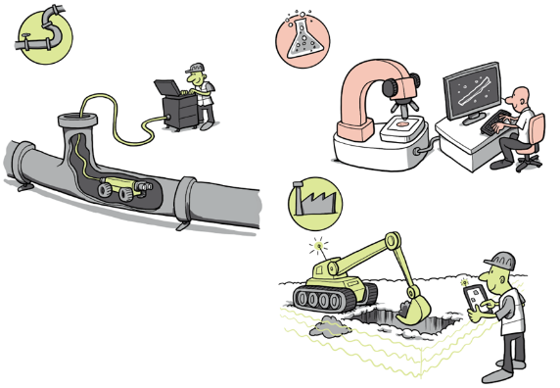
Preklenutie rozdielu medzi literatúrou a praxou
Agentúra EU-OSHA vypracovala 16 prípadových štúdií na preskúmanie zavádzania automatizácie fyzických a kognitívnych úloh do praxe, so zameraním na vplyv na BOZP.
Rozhovorov s pracovníkmi, referentmi pre BOZP, technickými inžiniermi, radou zamestnancov, manažmentom.

Slide 17
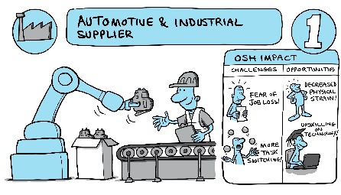
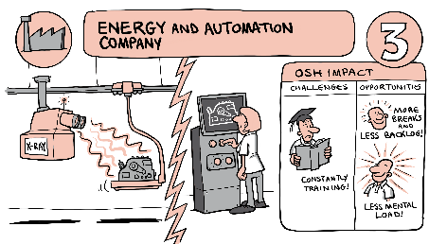
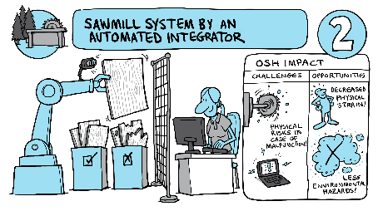
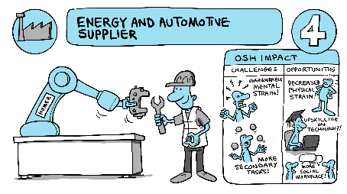
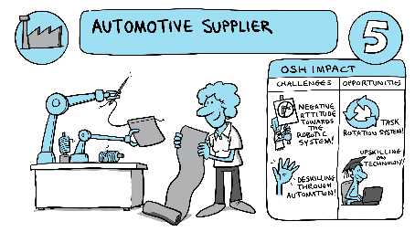
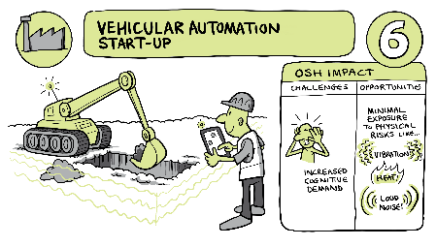
16 prípadových štúdií o automatizácii
DODÁVATEĽ PRE AUTOMOBILOVÝ A INÝ PRIEMYSEL
PÁSOVÝ PÍLOVÝ SYSTÉM PROSTREDNÍCTVOM
AUTOMATIZOVANÉHO INTEGRÁTORA
SPOLOČNOSŤ
V OBLASTI ENERGETIKY A AUTOMATIZÁCIE
VPLYV NA BOZP
VPLYV NA BOZP
VPLYV NA BOZP
VÝZVY
PRÍLEŽITOSTI
VÝZVY
PRÍLEŽITOSTI
VÝZVY
PRÍLEŽITOSTI
OBAVY ZO
STRATY
ZAMESTNANIA!
ZNÍŽENIE
FYZICKEJ
ZÁŤAŽE!
ZNÍŽENIE
FYZICKEJ
ZÁŤAŽE!
VIAC
PRESTÁVOK
A
FYZICKÉ
RIZIKÁ
V PRÍPADE
PORUCHY!
MENEJ DOBIEHANIA
NAHROMADENEJ PRÁCE!
ZVYŠOVANIE
ÚROVNE
ZRUČNOSTÍ
V OBLASTI
TECHNOLÓGIÍ!
ČASTEJŠIE
STRIEDANIE
ÚLOH!
KONTINUÁLNA
ODBORNÁ PRÍPRAVA!
MENEJ
RIZÍK
PRE ŽIVOTNÉ
PROSTREDIE!
MENŠIA PSYCHICKÁ
ZÁŤAŽ!
DODÁVATEĽ
V OBLASTI ENERGETIKY A AUTOMATIZÁCIE
DODÁVATEĽ V OBLASTI
AUTOMOBILOVÉHO PRIEMYSLU
ZAČATIE
AUTOMOBILOVEJ AUTOMATIZÁCIE
VPLYV NA BOZP
VPLYV NA BOZP
VPLYV NA BOZP
VPLYV NA BOZP
VPLYV NA BOZP
VÝZVY
PRÍLEŽITOSTI
VPLYV NA BOZP
VÝZVY
PRÍLEŽITOSTI
VÝZVY
PRÍLEŽITOSTI
NEPRIAZNIVÁ
DUŠEVNÁ
ZÁŤAŽ!
ZNÍŽENIE
FYZICKEJ ZÁŤAŽE!
NEGATÍVNY
POSTOJ
K ROBOTICKÉMU
SYSTÉMU!
MINIMÁLNE
VYSTAVENIE
FYZICKÝM
RIZIKÁM, NAPRÍKLAD...
SYSTÉM
ROTÁCIE ÚLOH!
ZVYŠOVANIE
ÚROVNE
ZRUČNOSTÍ
V OBLASTI
TECHNOLÓGIÍ!
ZVYŠOVANIE
ÚROVNE
ZRUČNOSTÍ
V OBLASTI
TECHNOLÓGIÍ!
VIBRÁCIE
STRATA
ZRUČNOSTÍ
Z DÔVODU
AUTOMATIZÁCIE!
ZVÝŠENÝ
KOGNITÍVNY
DOPYT
TEPLO
VIAC
SEKUNDÁRNYCH
ÚLOH!
SILNÝ
HLUK
PRACOVISKO
S VÄČŠOU
SOCIALIZÁCIOU!
…
Notes:
Príklady prípadových štúdií

Slide 18
Účinky BOZP na základe prípadových štúdií
ZNÍŽENIE KOGNITÍVNEJ ZÁŤAŽE
OBMEDZENIE JEDNOTVÁRNOSTI
ZNÍŽENIE PRACOVNÉHO ZAŤAŽENIA
ZNÍŽENIE POČTU ÚRAZOV
PREVENCIA ZRANENÍ ZO ZÁŤAŽE/DLHODOBÝCH ZRANENÍ
ERGONOMICKÝ PRACOVNÝ PRIESTOR
SKRÁTENIE ČASU STRÁVENÉHO PRED OBRAZOVKOU
KOGNITÍVNE PREŤAŽENIE
OBAVY ZO STRATY ZAMESTNANIA
STRACH Z PORANENIA
Mnohé príležitosti pozorované v prípadových štúdiách sa týkajú duševného a fyzického zdravia, čo pomáha pracovníkom znížiť pracovné zaťaženie a vyhnúť sa zraneniam.
DUŠEVNÉ ZDRAVIE
(REZIDUÁLNE) FYZICKÉ RIZIKÁ
KONTROLA ČASU
KONTROLA PRACOVNÉHO ZAŤAŽENIA
Fyzické
BEZPEČNOSŤ A OCHRANA ZDRAVIA
AUTONÓMIA
Psychosociálne
NEDÔVERA
NEGATÍVNY POSTOJ
DÔVERA
Medzi riziká patrí okrem iného strach zo straty zamestnania/stres, kognitívne preťaženie, strach zo zranenia, zvyšovanie úrovne zručností, nedôvera v technológie, demografické zmeny.
BOZP
MANAŽMENT
ZVYŠOVANIE ÚROVNE ZRUČNOSTÍ
PREŠKOLENIE
RÔZNORODOSŤ ÚLOH
KONTROLA PRACOVNÝCH MIEST
Organizačné
POSÚDENIE RIZÍK
NEPREDVÍDATEĽNOSŤ
PRACOVNÉ MIESTO
TRANSFORMÁCIA
SOCIÁLNA
ŠTRUKTÚRA
STRATA ZRUČNOSTÍ
NEPREDVÍDATEĽNOSŤ
KONSOLIDÁCIA ÚLOH
ZNÍŽENÁ ÚPLNOSŤ ÚLOH
ZAČLENENIE
SOCIÁLNA INTERAKCIA
DEMOGRAFICKÉ ZMENY
Príležitosti
Riziká

Slide 19
Ponaučenia z oblasti BOZP
Prevládajúce príležitosti v oblasti BOZP: zníženie fyzického pracovného zaťaženia a postavenie pracovníkov mimo nebezpečného prostredia.
Psychosociálne riziká sú čoraz dôležitejšie.
Všetky organizácie z prípadových štúdií majú v úmysle rozšíriť využívanie automatizácie.
Notes:
Psychosociálne riziká súvisiace s pokročilou robotikou a umelou inteligenciou môžu vyplynúť z nesprávneho používania technológií v dôsledku neprimeranej dôvery, nízkej akceptácie alebo nadmernej dôvery voči automatizácii.
Vzdelanie je veľmi dôležité, ale rovnako dôležité sú aj priame skúsenosti z predchádzajúcich uvedení do praxe.
V mnohých prípadoch bolo zlepšenie BOZP hlavnou motiváciou pre zavedenie systému.

Slide 20
  Vplyv na rôzne úrovne a aktérov
úrovne a aktéri
Tvorba
politík
Riadenie BOZP
Pracovníci
Inšpekcia práce

Slide 21

Tvorba politík
Nariadenie o strojových zariadeniach:
  Zvýšenie dôvery v digitálne technológie vrátane umelej inteligencie, spolupráce ľudí a robotov atď.
  Zavedenie účinného dohľadu nad trhom
Zákon EÚ o umelej inteligencii
  návrh riešenia rizík v súvislosti s umelou inteligenciou v oblasti základných práv a bezpečnosti

Slide 22
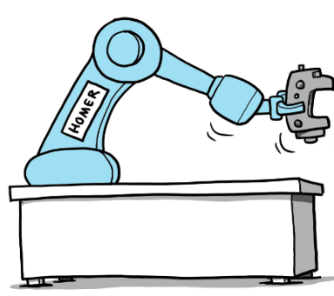
  Výzvy v oblasti riadenia BOZP
Nové výzvy:
(skryté) skreslenie v systémoch založených
na umelej inteligencii
kybernetická bezpečnosť
obavy a očakávania pracovníkov
Rýchlo sa meniace technológie znamenajú nedostatočné znalosti o vplyve BOZP
Organizačné a sociálne vplyvy:
odľudštenie
menšia sociálna interakcia
tlak na výkon
(ne)dôvera v automatizáciu:
strata zručností pracovnej sily
Notes:
Niektoré spoločnosti vykonávajú etické audity svojich aplikácií umelej inteligencie

Slide 23
Riadenie BOZP
Obmedzenie prekážok
Posilnenie motivačných prvkov
Neskúsenosť s technológiami
Včasné zapojenie zamestnancov
Vnútorná rezistencia voči zmenám
Výmena odborných znalostí
Právne prostredie
Tzv. prístup human-in-command (prístup, pri ktorom je vo vedení človek)
Prípady používania v Európe

Slide 24



Používanie systémov založených na umelej inteligencii pre BOZP
Monitorovanie procesov a BOZP
Pocit existencie dohľadu
Systémy so zabudovanou detekciou chýb
Bezpečnejšie pracovné priestory
Samoučiace sa systémy
Neistota týkajúca sa toho, aké údaje sa zhromažďujú
Zvýšená prítomnosť kamier
Východiskové predpoklady
Jasná komunikácia o tom, ako, kedy, kde a na aký účel sú údaje zhromažďované.
Notes:
Ochrana údajov v systémoch založených na umelej inteligencii môže byť veľmi komplexnou otázkou.
V záujme ochrany práv pracovníkov by úradníci pre ochranu údajov mali napísať kódexy správania, ktoré budú sprevádzať všetky systémy spracúvajúce citlivé údaje, ako sa odporúča v akte Európskej únie o umelej inteligencii.
Podniky by tiež mali informovať o tom, aký typ údajov systém spracúva, či nejaké údaje zaznamenáva a prečo sú prípadné záznamy potrebné.

Slide 25

Inšpekcia práce
Náročnejší proces inšpekcie práce
Stratégie pre nové technológie
Môžu byť potrebné nové nástroje pre inšpektoráty práce

Slide 26

Kľúčové ponaučenia
Starostlivý výber úloh na automatizáciu
Riadna odborná príprava a zvyšovanie úrovne zručností pracovníkov
Informácie, komunikácia, transparentnosť
Zapojenie pracovníkov pre úspešné zavedenie technológie
Aspekty regulácie a presadzovania
Potreba komplexných nástrojov na posudzovanie rizík
Notes:
Ďalšie ponaučenia:
Výzvy a riziká sa môžu v jednotlivých aplikáciách výrazne líšiť
Mala by sa zvážiť kybernetická bezpečnosť, pretože by mohla mať vplyv na BOZP
Zmeny v riadení BOZP

Slide 27


Ďalšie informácie
Pozrite si všetok súvisiaci obsah v rámci prioritnej oblasti „Automatizácia úloh“:
https://healthy-workplaces.osha.europa.eu/en/about-topic/priority-area/worker-management-through-ai
Pozrite si všetky publikácie na túto tému:
https://osha.europa.eu/en/publications-priority-area/automation-tasks

Slide 28
Európska agentúra pre bezpečnosť a ochranu zdravia pri práci ani iná osoba, ktorá koná v mene agentúry, nenesie zodpovednosť za možné použitie informácií obsiahnutých v tejto publikácii.
© Európska agentúra pre bezpečnosť a ochranu zdravia pri práci, 2024
Reprodukcia je povolená len s uvedením zdroja.
Na akékoľvek použitie alebo reprodukciu fotografií alebo iného materiálu, ktorý nie je predmetom autorského práva EU-OSHA, je potrebné povolenie priamo od držiteľov práv.

